Slide 1


يوم سلامة العمليات 2018
نحن نلتزم لأننا نهتم
المخالفات ليست خياراً
حلقة تعليمية توعوية ينفذها رؤساء الفرق والمشرفون
Notes:
Facilitator notes:
Download the Process Safety Day 2017 videos from the link in first slide beforehand and keep them as a back up. This is just in case if PDO tube has some network issues
Note: Make sure there are max. 30 participants & you have at least 90 min available for this activity!

Slide 2
البرنامج
مقدمة ترحيبية - تنويهات السلامة 5 دقائق
عرض مرئي تقديمي (رسالة المدير الفني) 5 دقائق
نقاش عام حول سلامة العمليات 10 دقائق
عرض مرئي – فهم الأخطاء والمخالفات الشخصية 10 دقائق
استراحة للنقاش والتعقيب 20 دقيقة
عرض مرئي- لماذا الالتزام مهم؟ 10 دقائق
استراحة للنقاش والتعقيب 25 دقيقة
الالتزام الشخصي وإجراءات إضافية 5 دقائق
______
(90) دقيقة

Slide 3
السلامة أولاً
* لبدء هذا الاجتماع الرجاء التحقق من النقاط التالية لموقع الفعالية
مخارج الطوارئ الأولية والثانوية
أرقام التواصل في الحالات الطارئة
نقطة التجمع
تمارين حوادث الحرائق
جرس الإنذار
عدة الإسعافات الأولية ورقم هاتف الإسعافات الأولية ( هل يوجد في هذه القاعة مسعف أول؟)
موقع دورات المياه
موقع توفر المشروبات الساخنة
Notes:
Facilitator notes:
Remember to start your session with focus on safety and wellbeing of those in the room.
Agree some ground rules for the conversation at the start of the meeting and ensure at least one of them refers to how people will be treated e.g. with respect, everyone allowed their say, Keep an open mind, all contributions are valid etc.

Slide 4
عرض مرئي تقديمي (رسالة المدير الفني)
  لموظفي الشركة اضغط هنا
للمستخدمين من الشركات المتعاقدة اضغط هنا
  للمستخدمين من الشركات المتعاقدة ينصح بتحميل العروض المرئية من الصفحة الالكترونية ليوم سلامة العمليات قبل الحضور للجلسة وتشغيلها باستخدام برنامج مشغل الوسائط (ويندوز ميديا بلاير) (اضغط مرتين على هذه الصورة لمعرفة الطريقة)
Notes:
What was the common factor amongst all these incidents - Human Failure 80% of the incidents in the world are caused by human failure and PDO is no exception

Slide 5
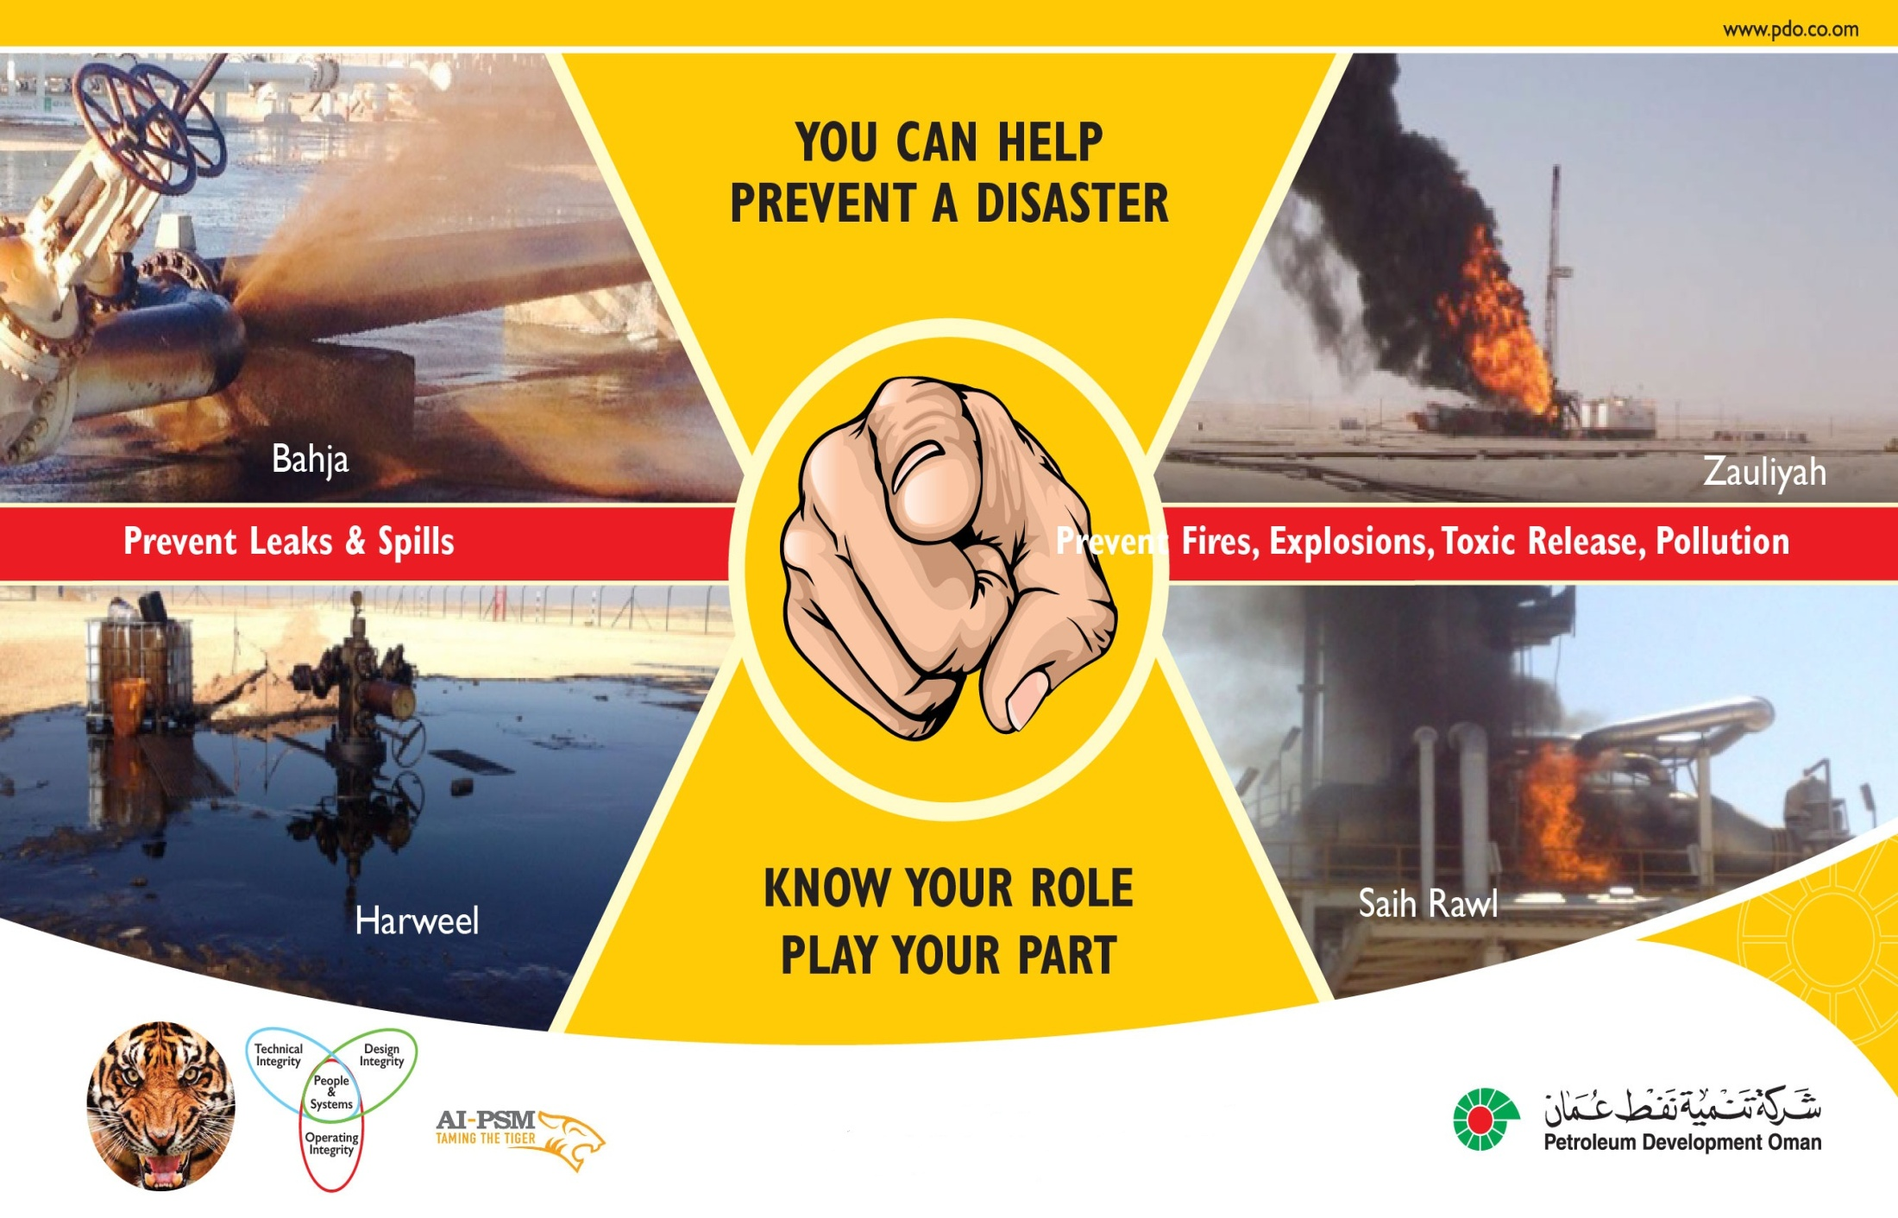
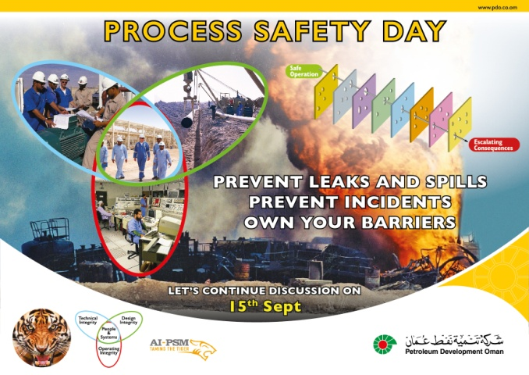
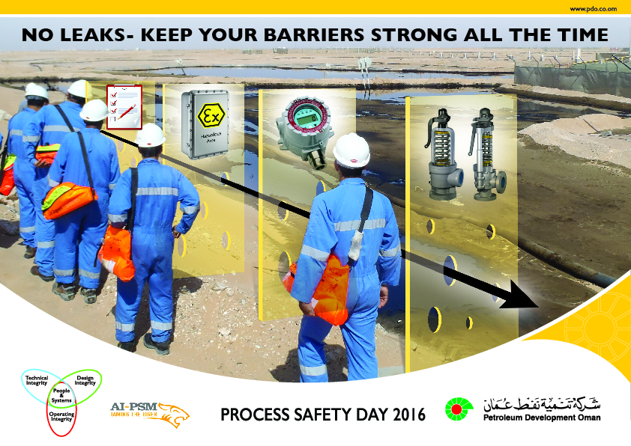
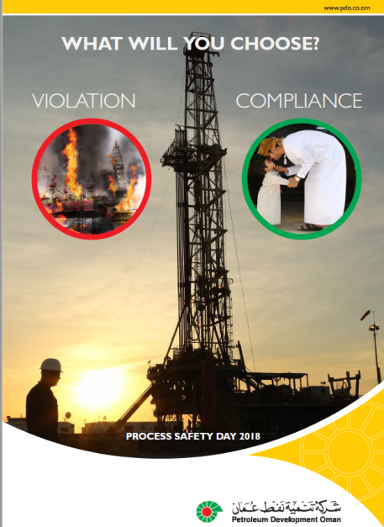
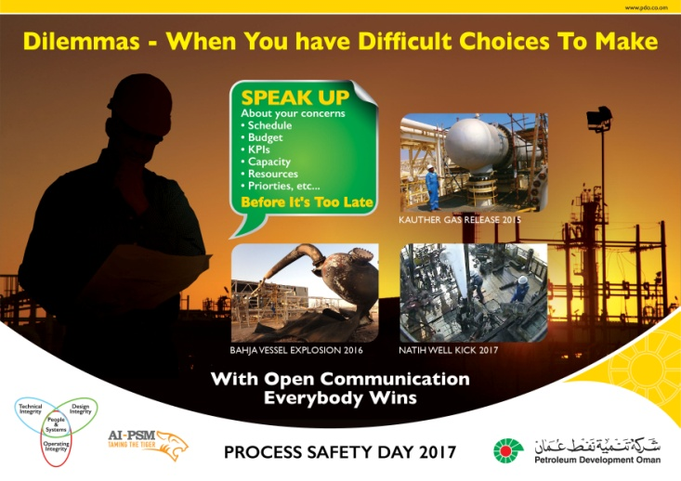
رحلة يوم سلامة العمليات خلال 5 سنوات الماضية
موضوع 2014: اعرف دورك وأدّ ما عليك
موضوع 2015: أنا مسؤول عن الحواجز في منطقة عملي
موضوع 2016: أنا أحافظ على متانة الحواجز في منطقة عملي
موضوع 2017: التعامل مع استئناس المخاطر والمعضلات
موضوع هذا العام:
نحن نلتزم لأننا نهتم
المخالفات ليست خياراً
Notes:
There is no tangible reward from an accident that has been avoided and hence to work safely.
Year on Year we have made progress in ways to prevent incidents as can be seen from above themes.
In previous years 2014 was about explaining roles individuals play
2015 and 2016 were about fixing and managing the hardware barriers
2017 and this year is about improving human behaviours
To achieve goal zero we need to reduce the potential for accidents more, especially to eliminate the largest contributor: of all human failures .

Slide 6
عرض مرئي- فهم الأخطاء الشخصية
  لموظفي الشركة اضغط هنا
للمستخدمين من الشركات المتعاقدة اضغط هنا
  للمستخدمين من الشركات المتعاقدة ينصح بتحميل العروض المرئية من الصفحة الالكترونية ليوم سلامة العمليات قبل الحضور للجلسة وتشغيلها باستخدام برنامج مشغل الوسائط (ويندوز ميديا بلاير) (اضغط مرتين على هذه الصورة لمعرفة الطريقة)
Notes:
Facilitator notes:
Ask the group if they have fully understood the message. You might ask the group if they wish to watch the video again.
Please reinforce that this issue is close to the heart of the top management of the company and they wanted to be personally involved and share their thoughts with everyone.
Although they might appear to be far away from what happens in your team day to day, this video demonstrates that they believe in the safety of everyone in the organization.

Slide 7
استراحة نقاشية 1
نرجو تشكيل أربع مجموعات لمناقشة الأسئلة الواردة على هذه الشريحة ( 10 دقائق للنقاش، و10 دقائق للعودة إلى كامل الفريق)
ما هو أكثر فعل طائش ارتكبته أو شاهدته تضمن ارتكاب مخالفات؟
في مجموعتك، هل من الضروري أحياناً خرق بعض القواعد؟ ولماذا؟
من خلال خبرتك، ما هي القواعد التي يتعذر الى حد كبير تطبيقها؟
لما من النادر مكافأة الملتزم؟
Notes:
Facilitator notes:
Remember to keep an eye on time so you can guide the conversation to adequately cover both the themes.
To save time here you could just ask any two teams to report back. This would depend on how the engagement is progressing.
This could also be an opportunity to ask a few people to specifically bring along some examples with them to share in the conversation. Talk to them beforehand about the themes so they understand what
you are looking for. Once one person has spoken, it is usually enough to make others feel more relaxed and prepared to speak as well.

Slide 8
عرض مرئي للمدير الفني حول أهمية الالتزام
  لموظفي الشركة اضغط هنا
للمستخدمين من الشركات المتعاقدة اضغط هنا
  للمستخدمين من الشركات المتعاقدة ينصح بتحميل العروض المرئية من الصفحة الالكترونية ليوم سلامة العمليات قبل الحضور للجلسة وتشغيلها باستخدام برنامج مشغل الوسائط (ويندوز ميديا بلاير) (اضغط مرتين على هذه الصورة لمعرفة الطريقة)
Notes:
Facilitator notes:
Ask the group if they have fully understood the message. You might ask the group if they wish to watch the video again.
Please reinforce that this issue is close to the heart of the top management of the company and they wanted to be personally involved and share their thoughts with everyone

Slide 9
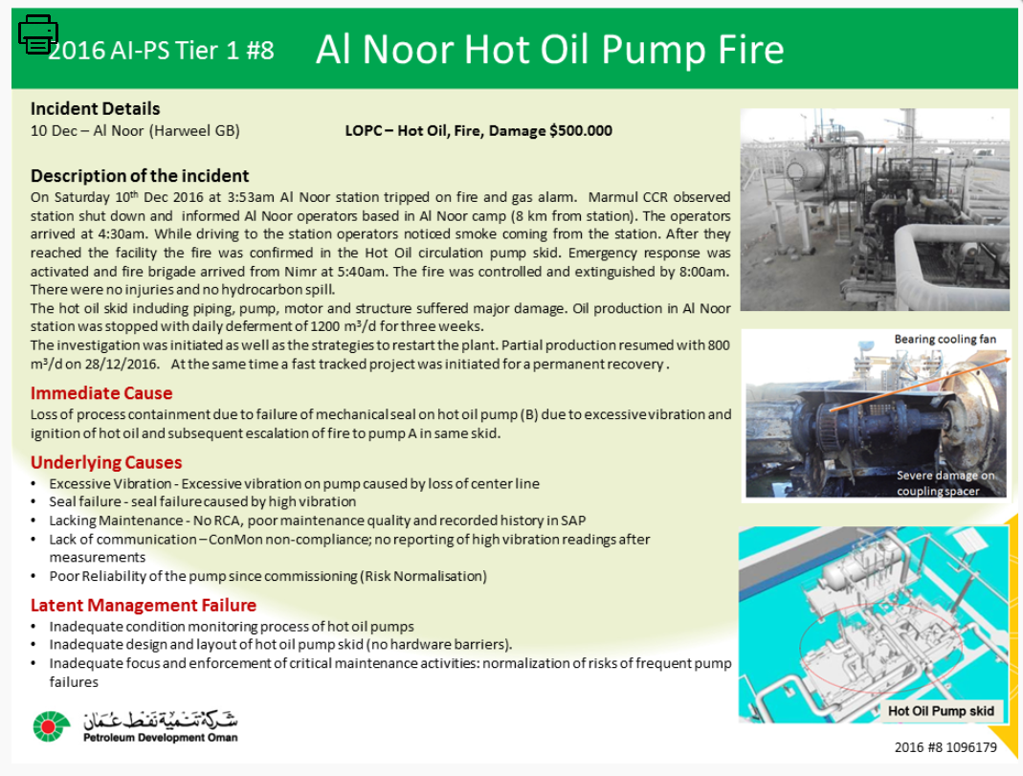
دراسة حالة لموظفي العمليات والصيانة
تُعرض دراسة لحالة واحدة فقط لكل حلقة

Slide 10
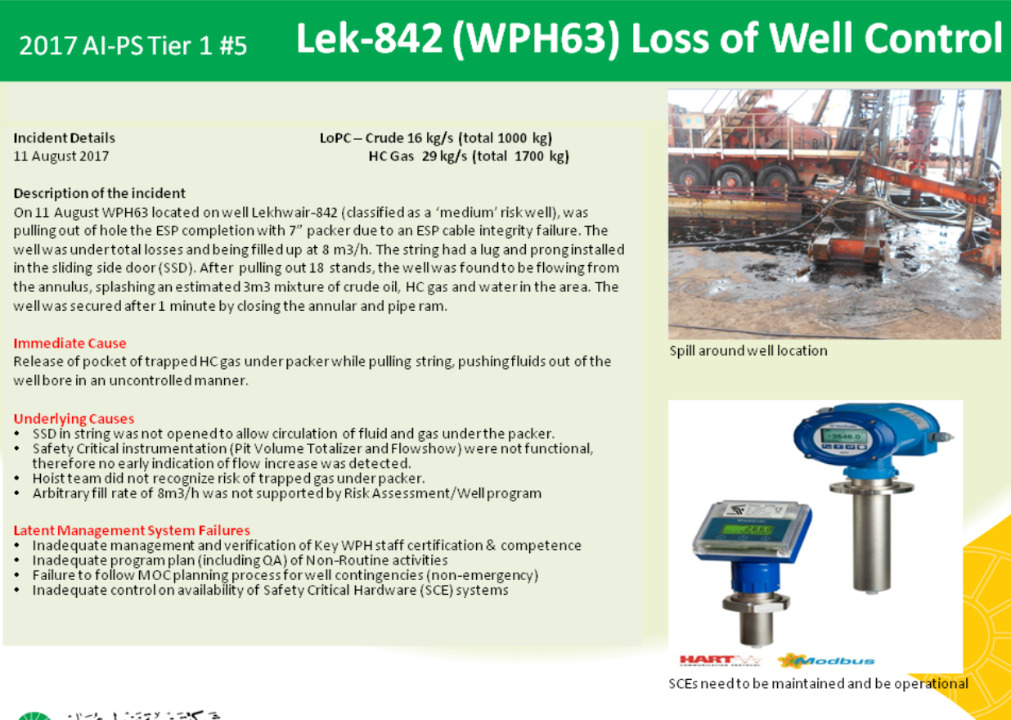
Case Study For Wells Staff
دراسة حالة لموظفي الآبار
Only one case study should be done per session
تُعرض دراسة لحالة واحدة فقط لكل حلقة

Slide 11
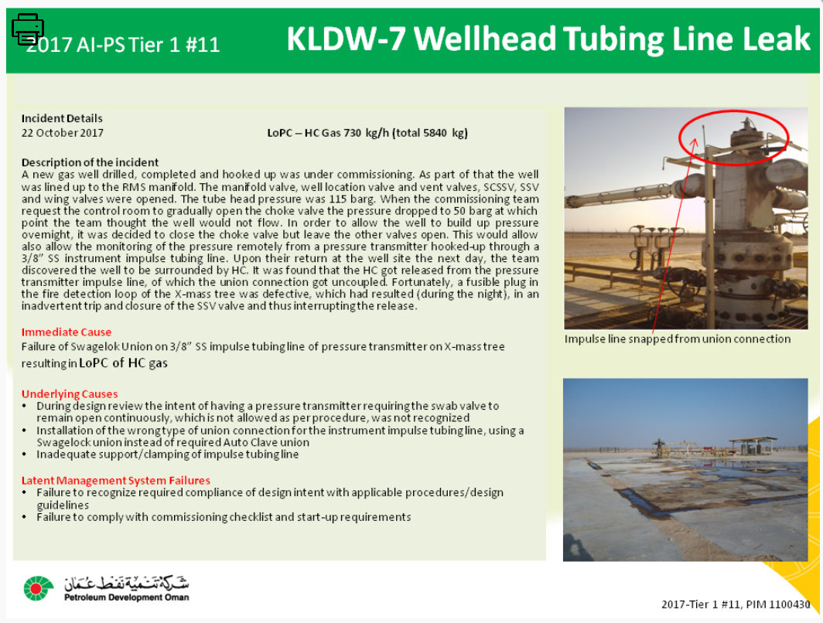
Case Study For Surface Engineering Staff
دراسة حالة لموظفي هندسة السطوح
Only one case study should be done per session
تُعرض دراسة لحالة واحدة فقط لكل حلقة

Slide 12
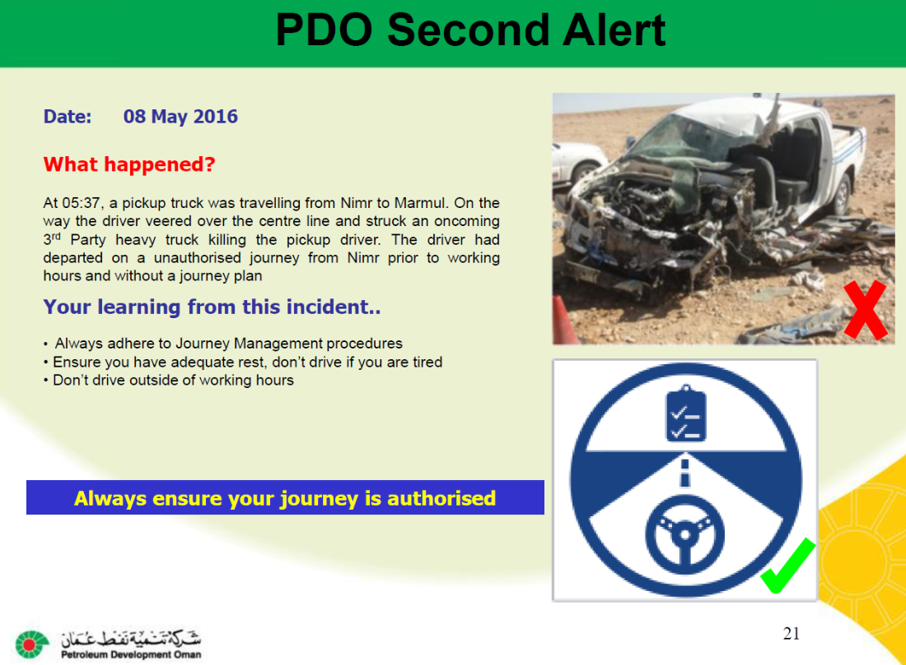
دراسة حالة للموظفين غير الفنيين
تُعرض دراسة لحالة واحدة فقط لكل حلقة

Slide 13
استراحة نقاشية 2- مناقشة جماعية
ما نوع المخالفة أو الخطأ البشري الذي تلاحظه في هذه الحالة؟
ما الذي كنت ستفعله بشكل مختلف في ظل هذه الظروف؟
هل كان الالتزام سيحول دون وقوع هذه الحادثة؟ اذا كان الجواب نعم، لماذا؟
لماذا ينبغي علينا دائماً التقييد بالقواعد والإجراءات المعمول بها؟
Notes:
not because of the fear of punishment but because we all care for each other?

Slide 14
الالتزام الشخصي وإجراءات الاضافية
وثق التزام فريقك إلكترونياً (انقر هنا)
وثق حضورك لهذه الحلقة (انقر هنا)
يرجى رفع صور مشاركة فريقك في تنفيذ هذه الفعالية في الموقع الإلكتروني ليوم سلامة العمليات (انقر هنا)
شارك في مسابقة يوم سلامة العمليات (انقر هنا) ولا تفوّت فرصة الفوز بجوائز قيّمة!
شكراً
Notes:
Facilitator notes:
Please ensure that action points have been captured. During conversation individuals will have identified things related to the two themes that they can do differently. These may be applicable to the team as a whole. Ensure that everyone is clear on what actions have been committed to.
Make clear to everyone that although Process Safety Day 2017 is one day, the intention is that this conversation will keep going. This is everyone’s responsibility, not just yours, so ask your team how they would like to keep this conversation going.
Thank everyone for joining the conversation and for their contribution.

